Slide 1

Gode råd
– kunnskap for likestilling
Notes:
Gode råd – kunnskap for likestilling. Det har dobbel bunn – både å gi gode råd, og det å være gode råd for personer med funksjonsnedsettelse. Dette er et opplæringsopplegg for medlemmer i råd for personer med funksjonsnedsettelse.

Slide 2



Gode råd – kunnskap for likestilling
• Nettside
• Nyvalgthefter
-kort hefte om kommunale råd
• Sjekkliste med tema
• Fylkesvis opplæring
Notes:
Fint

Slide 3
Gode råd-siden
Kapittel 6.6 skole
Kapittel 7.8 Videregående opplæring

Slide 4

Inkluderende skole
Hva er det og hvorfor er det tema for kommunale råd?
Berit Therese Larsen, Interessepolitisk leder i FFO
Funksjonshemmedes fellesorganisasjon

Slide 5

Inkluderende skole = en skole for alle!
Er en skole der flest mulig elever lærer sammen – med nødvendig tilrettelegging
Er universelt utformet – skolebygget, inne- og uteområder, undervisning og pensum/læremateriell
Har kompetanse til å møte «alle» elevenes behov i klasserommet, tilrettelegger og tilpasser, har et lag rundt elevene og vet når de skal koble på ekstern støtte.
Notes:
Alle er alle, bortsett fra når det er til elevens beste. En med autisme eller ME trenger kanskje delvis skjerming/en til en.

Slide 6


Hvorfor inkluderende skole?
Hvis man går på skole sammen med sine naboer og venner har man mye større sannsynlighet for å være i jobb og en del av samfunnet senere i livet. Det er her sosialisering og (for de aller fleste) læring skjer best.
Segregering = utenforskap

Slide 7
Grunnlag på området
Kommunene har ansvar for grunnskolen, er skoleeier
Bærekraftsmålene – ingen skal utelates
CRPD – FN-konvensjonen for rettighetene til mennesker med funksjonsnedsettelse artikkel 24 Utdanning
Likestillings- og diskrimineringsloven – krav om universell utforming og individuell tilpasning
Opplæringsloven – rett til individuelt tilrettelagt opplæring, tilrettelegging og tilpasning.

Slide 8

Bærekraftsmål skole
Verdens felles arbeidsplan for å utrydde fattigdom, bekjempe ulikhet og stoppe klimaendringene innen 2030 –
Mål 4 utdanning: «Sikre inkluderende, rettferdig og god utdanning og fremme muligheter for livslang læring for alle»
Mennesker med funksjonsnedsettelse nevnes spesielt. De er blant de som står lengst tilbake, og må løftes særskilt.
→ Kommunene er opptatt av dette – kan være brekkstang inn.

Slide 9
CRPD – artikkel 24 Utdanning
Slår fast at mennesker med funksjonsnedsettelse har rett til
  inkluderende og god utdanning
  å være en del av det allmenne utdanningssystemet
  rimelig tilpasning etter behov, samt nødvendige og effektive støttetiltak
  å lære praktiske og sosiale ferdigheter for å delta fullt ut som medlemmer av samfunnet
  opplæring i punktskrift, ASK (alternativ supplerende kommunikasjon), orienterings- og mobilitetsferdigheter
Samt at det skal legges til rette for likemannsarbeid og mentorvirksomhet
→ Også kommuner og fylker er forpliktet på CRPD!

Slide 10
Kompetanseløftet for spesped og inkludering
Kommunene er svært sentrale i dette
Skal bygge spesialpedagogisk kompetanse nærmere elevene og lærerne, i barnehager, skoler, kommuner og fylkeskommuner.
Ansette spesialpedagoger i kommunene, og i skoler/barnehager.
Etter- og videreutdanningsprogram for lærere, samt digital kompetansepakke (nettkurs)
PPT skal støtte kommunene og skolene i dette
Hva kan rådene gjøre:
Etterspør gjerne deres kommunes deltagelse i dette!
Følge med på tilbudet til elever med behov for individuelt tilrettelagt opplæring. Utredning fra PPT og et godt vedtak er fortsatt viktig for å få det man skal.

Slide 11
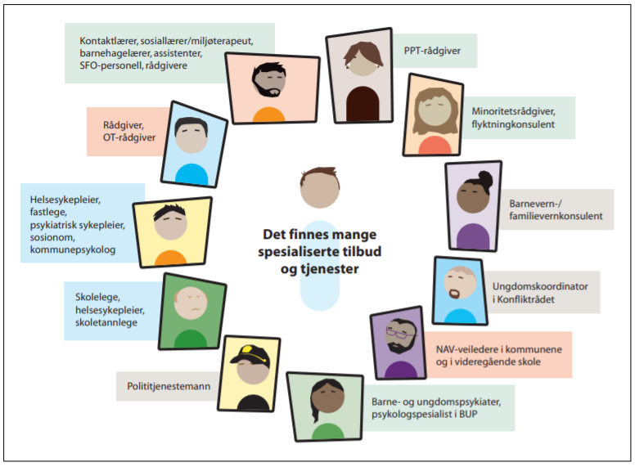
Laget rundt eleven og foreldrene
Elever lærer ikke hvis de ikke har det bra – skolen må bestå av mer enn pedagoger
De kan følge opp andre utfordringer i elevgruppen, som (psykisk) helse, trivsel, mm
Da kan lærerne jobbe med det pedagogiske, herunder tilrettelagt undervisning.

Slide 12

En skole for alle - oppsummert
Universelt utformete skoler og undervisning
Kompetente lærere som ivaretar alle elevene i klassen, og vet når de må trekke inn ekstern støtte.
Rask henvisning og utredning hos PPT, som gir vedtak og følger opp – og trekker inn Statped og annen ekspertise ved behov.
Individuelt tilrettelagt opplæring med god kvalitet, der pedagoger har ansvaret.
Assistanse ved behov.

Slide 13

Skole i kommunale og fylkeskommunale planer – hvorfor og hvordan
Janne Skei, daglig leder SAFO,
Samarbeidsforumet av funksjonshemmedes organisasjoner

Slide 14

Kommunale og fylkeskommunale planer
MÅL:
«Få sentrale tema som gjelder likestilling for personer med funksjonsnedsettelse inn i plandokumentene».

Slide 15
CRPD - fortale
som erkjenner betydningen av de prinsipper og retningslinjer som er nedfelt i
  Verdens handlingsprogram for funksjonshindrede og i
  FNs standardregler for like muligheter for funksjonshindrede,
som en påvirkningsfaktor i arbeidet med å
      fremme, utforme og evaluere
    politikk,
    planer,
    programmer
    tiltak
På nasjonalt, regionalt og internasjonalt nivå
  som ytterligere skal sikre funksjonshindrede
    like muligheter,

Slide 16

CRPD – Artikkel 4 –
Generelle forpliktelser - Pkt. 1
Partene forplikter seg til å:
Sikre
fremme
full gjennomføring av alle menneskerettigheter og grunnleggende friheter, uten diskriminering.

Slide 17
CRPD – Artikkel 4
Generelle forpliktelser - Pkt. 1aG
For dette formålet forplikter partene seg til:
Treffe alle: (1a)
  Lovgivningsmessige,
  Administrative
  Og andre tiltak
Som er hensiktsmessige
for å virkeliggjøre
de rettigheter som er nedfelt i CRPD
Partene forplikter seg til å:
Sikre
Fremme
Full gjennomføring av alle menneskerettigheter og grunnleggende friheter, uten diskriminering.

Slide 18
CRPD – Artikkel 4 – Generelle forpliktelser - Pkt. 1b
For dette formålet forplikter partene seg til:
treffe alle: (1b)
hensiktsmessige tiltak,
herunder i lovs form, for å:
Endre, eller oppheve
  eksisterende lover,
  forskrifter,
  sedvane og
  praksis
som innebærer diskriminering av funksjonshindrede.
Partene forplikter seg til å:
Sikre
Fremme
Full gjennomføring av alle menneskerettigheter og grunnleggende friheter, uten diskriminering.

Slide 19
CRPD – Artikkel 4 –
Generelle forpliktelser - Pkt. 1c
Partene forplikter seg til å:
Sikre
Fremme
Full gjennomføring av alle menneskerettigheter og grunnleggende friheter, uten diskriminering
For dette formålet forplikter partene seg til:
Å ta hensyn til at (1c)
Menneskerettighetene til funksjonshindrede
Skal vernes om og fremmes i
  All politikk
  Og alle programmer

Slide 20
CRPD – Artikkel 4 –
Generelle forpliktelser - Pkt. 1d
Partene forplikter seg til å:
Sikre
Fremme
Full gjennomføring av alle menneskerettigheter og grunnleggende friheter, uten diskriminering.
For dette formålet forplikter partene seg til:
Å avstå fra alle handlinger og all praksis(1c)
Som er uforenelige med denne konvensjon
Og å sikre at
  -offentlige myndigheter
  -og offentlige institusjoner
Handler i tråd med denne konvensjonen

Slide 21
Likestillings- og diskrimineringsloven
AKTIVITETS- OG RAPPORTERINGSPLIKT
§ 19 – Aktivitetsplikt for universell utforming
Offentlige virksomheter skal arbeide aktivt og målrettet for å fremme universell utforming innen virksomheten. Det samme gjelder for private virksomheter rettet mot allmennheten.
§ 20 Aktivitets- og redegjørelsesplikt for universell utforming av IKT
Offentlige og private virksomheter skal arbeide aktivt og målrettet for å fremme universell utforming av IKT innen virksomheten.
Offentlige virksomheter skal redegjøre for arbeidet med universell utforming av IKT.
Kongen kan gi forskrifter med nærmere bestemmelser om innholdet i redegjørelsesplikten og hvordan plikten skal oppfylles.

Slide 22
Likestillings- og diskrimineringsloven
AKTIVITETS- OG RAPPORTERINGSPLIKT
§ 24 – Offentlige myndigheters aktivitets- og redegjørelsesplikt
Offentlige myndigheter skal i all sin virksomhet arbeide aktivt, målrettet og planmessig for å fremme likestilling og hindre diskriminering som nevnt i § 6. Plikten innebærer blant annet at offentlige myndigheter skal forebygge trakassering, seksuell trakassering og kjønnsbasert vold og motarbeide stereotypisering.
Offentlige myndigheter skal redegjøre for hva de gjør for å integrere hensynet til likestilling og ikke-diskriminering i sitt arbeid. Offentlige myndigheter skal redegjøre for hvordan de arbeider med å omsette prinsipper, prosedyrer og standarder for likestilling og ikke-diskriminering til handling. Offentlige myndigheter skal vurdere resultatene som er oppnådd, og opplyse hvilke forventninger de har til dette arbeidet fremover. Redegjørelsen skal gis i årsrapport, i årsberetning eller i et annet offentlig tilgjengelig dokument.
§ 6 Forbud mot å diskriminere
Diskriminering på grunn av kjønn, graviditet, permisjon ved fødsel eller adopsjon, omsorgsoppgaver, etnisitet, religion, livssyn, funksjonsnedsettelse, seksuell orientering, kjønnsidentitet, kjønnsuttrykk, alder eller kombinasjoner av disse grunnlagene er forbudt. Med etnisitet menes blant annet nasjonal opprinnelse, avstamning, hudfarge og språk.

Slide 23
Rådets arbeid i planprosessen
Medvirkning
Rådet bør involvere seg i hele planarbeidet. Et system som bygger på hverandre – fra det helt overordnede om prioriteringer til mer konkrete mål og hva som skal gjøres. Rådet bør involvere seg i alt – følge hele planprosessen. Det er her rammene for kommunenes politikk legges.
Planstrategien – Kommunen avklarer hvilke oppgaver de skal prioritere
KOMMUNEPLANEN: Nærmere konkretisering av de prioriterte oppgavene.
Samfunnsdelen: Inneholder langsiktige utfordringer, mål og strategier. Grunnlag for sektorenes planer og virksomhet i kommunen.
Delplaner – helst koblet mot budsjett
Arealplan: Der målsetninger lagt i samfunnsdelen må kobles mot arealbruk i

Slide 24
Kommunale plansystemet
1. Planstrategien: «Planen før planene»
Minst en gang hver valgperiode, senest ett år etter at nytt kommunestyre er konstituert – utarbeide og vedta kommunal planstrategi
Her avklarer kommunen hvilke oppgaver kommunen skal prioritere i kommende periode –
dvs
Hvilke oppgaver skal kommunen legge planer for i valgperioden
Utgangspunktet er kartlegging/ et faktagrunnlag som beskriver kommunens/ fylkeskommunes utfordringer

Slide 25
Kommuneplanen
  – Klare mål og konkrete handlinger
  Konkretiserer målene og planene for å møte utfordringene som er skissert i planstrategien (PBL §11-1)
  Består av:
  Samfunnsdel
    (inneholder langsiktige utfordringer, mål og strategier for kommunen som helhet og kommunen som organisasjon).
    Samfunnsdelen skal være grunnlaget for sektorenes planer og virksomhet i kommunen. Gi retningslinjer for hvordan kommunens egne mål og strategier skal gjennomføres (PBL §11-2)
  Arealdel
    En arealplan som viser sammenhengen mellom framtidig samfunnsutvikling og arealbruk (PBL §11-5). Kommunenes arealbruk må støtte opp om målsetningene i samfunnsdelen av planen.

Slide 26
Kommunedelplaner/Temaplaner
Planer for temaer eller virksomhetsområder i samfunnsdelen av kommuneplanen.
  En handlingsdel – konkretisere hvordan planen skal følges opp i de 4 påfølgende år eller mer.
  Oppfølging krever økonomiske ressurser og ideelt sett skal handlingsdelen og det kommunale budsjettet kobles.
  Eksempler på handlingsplaner kan være:
  Handlingsplan for funksjonshemmede
  Rehabiliteringsplan
  Handlingsplan for universell utforming
  Oppvekstplan.

Slide 27
Eksempel på kommunedelplanens samfunnsdel i Stavanger (2020-2034)
De 3 viktigste satsningsområdene i Stavanger (2020-2034)
Basert på bærekraftmålene – et aktuelt rammeverk for alle.
Regionmotoren
Grønn spydspiss
Gode hverdagsliv – inkluderer bærekrafts-målene
  1) Utrydde fattigdom
  2) Utrydde sult
  3) God helse
  4) God utdanning (inkluderende, rettferdig og god utdanning og fremme muligheter for livslang læring for alle – lik tilgang til alle nivå innen utdanning og yrkesfaglig opplæring-inkluderende og effektive læringsmiljø for alle)
  5) Likestilling mellom kjønnene
  6) Rent vann og gode sanitærforhold
  10) Mindre ulikhet
  11) Bærekraftige byer og samfunn (Blant annet universell utforming, trygge boliger og tilfredsstillende tjenester til overkommelig pris)
  16) Fred og rettferdighet

Slide 28
Eksempel på kommunedelplanens samfunnsdel i Stavanger (2020-2034)
PRESISERING/KONKRETISERING AV DELMÅLET GODE HVERDAGSLIV
STAVANGER VIL HA DRIFTIGE LOKALMILJØ
STAVANGER VIL OG BARN OG UNGE ET GODT UTGANGSPUNKT FOR Å MESTRE HVERDAGEN OG VOKSENLIVET (Bl.a.)
    Sikre barn og unge kompetanser for fremtiden
    Ta i bruk barn og unges egne ressurser
    Gi barn og unge opplevelsen av fellesskap og tilhørighet
    Arbeide systematisk for å gi alle like muligheter
    Sikre tidlig og tverrfaglig innsats
STAVANGER VIL HA AKTIVE INNBYGGERE SOM KLARER SEG BEST MULIG GJENNOM HELE LIVET

Slide 29
TEMAPLANER
TEMAPLANENE ER PLANENE SOM KONRETISERER NÆRMERE SAMFUNNSDELEN AV KOMMUNEPLANEN
I Stavanger kommune er spesialt to temaplaner aktuelle knyttet til en inkluderende skole
•Handlingsplan for kompetanseutvikling i Stavangerskolen 2024
•Temaplan for universell utforming i Stavanger kommune

Slide 30
EKS:
Handlingsplan for kompetanseutvikling i stavangerskolen 2023
Formål: (bl.a.)
Den enkelte elev har rett til
et skoletilbud som er likeverdig, inkluderende og tilpasset. ....
Dyktige skoleledere og laget rundt barnet har stor betydning for elevenes trivsel og læring, og må ha høy faglig kompetanse.
Alle ansatte skal delta i den skolebaserte kompetanseutviklingen.

Slide 31
EKS:
Handlingsplan for kompetanseutvikling i stavangerskolen 2023
Tiltak:
(retter seg mot alle ansattegrupper i skole/SFO. Består av etter- og videreutdanning)
Listet flere tiltak –bl.a.
Videreutvikling av skolens profesjonsfaglige fellesskap. Desentralisert kompetanseutvikling og kompetanseløftet for spesialpedagogikk og inkluderende praksis
Kjønns- og seksualitetsmangfold
ER DET NOE SOM MANGLER HER?????

Slide 32
Temaplan for universell utforming i Stavanger kommune –
Frist for Universell utforming i Stavanger er 2029
Tiltak for planlegging og oppgradering av bygg/anlegg
TEMA | TILTAK/BESKRIVELSE | Hovedansvar/Frist
Stavanger kommunes eksisterende eiendommer der universell utforming ikke er kartlagt | Kartlegge behov for universell utforming på gjenstående eiendommer for å få oversikt over omfang, kostnadsestimat og planlegging av fremdrift. Skoler og barnehager vil bli prioritert | Tjenesteområde: Bymiljø og utbygging. Frist: 2025
Stavanger kommunes eksisterende bygg hvor universell utforming er kartlagt | Igangsette systematisk oppgradering av kartlagte eiendommer knyttet til universell utforming. Følge opp utført kartlegging og gjennomføre tiltak som lukker avvik og gjør eiendommene universelt utformet. Det må årlig settes av midler slik at planlagte og nødvendige arbeider kan utføres og dokumenteres. | Tjenesteområde: Bymiljø og utbygging. Frist: 2025

Slide 33
Temaplan for universell utforming i Stavanger kommune –
Frist for Universell utforming i Stavanger er 2029
Tiltak for planlegging og oppgradering av bygg/anlegg
TEMA | TILTAK/BESKRIVELSE | Hovedansvar/Frist
Klarspråk i kommunen | Videreføre opplæring i klarspråk for ansatte i kommunen | Tjenesteområde: Innbygger og samfunnskontakt Frist: Løpende i planperioden, med årlige kurs
Universell utforming på kommunens digitale flater | Kommunenes digitale løsninger skal kunne brukes av alle. Alle relevante systemer skal ha tilgjengelighetserklæring. | Tjenesteområde: Innbygger og samfunnskontakt og Innovasjon og støttetjenester Frist: Løpende i planperioden.

Slide 34
Rådets arbeid i planprosessen - Medvirkning
CRPD – Art. 4: Funksjonshindrede skal aktivt trekkes inn og rådføres i utvikling, gjennomføring av lovgivning og politikk og i andre beslutningsprosesser som gjelder spm knyttet til funksjonshindrede.
PBL - § 1-1,4. ledd: Planlegging og vedtak skal sikre åpenhet, forutsigbarhet og medvirkning for alle berørte interesser og myndigheter
PBL - § 5-2: Når plan legges ut til offentlig ettersyn skal forslaget være lett tilgjengelig for alle.
Arbeidet med planstrategien
TIPS
Rådet – jobbe for å bli tatt med i prosessen med å utvikle en planstrategi
Utgangspunkt – plan i Rådet for hva som skal prioriteres.
Er det store utfordringer for funksjonshemmede i kommunen – jobb for å synliggjøre disse i planstrategien. Eks: Funksjonshemmede som ikke inkluderes i ordinær-skolen

Slide 35
Tips til
råds-arbeidet
Vær enige om hva dere skal prioritere i Rådsarbeidet
Godt samarbeid og effektiv arbeidsdeling i Rådet
God kontakt med aktuelle kommunebyråkrater og politikere.
  Eks. skole Stavanger: Byråkrati: Avd. for oppvekst og utdanning, Avd. for by- og samfunnsplanlegging. Politikk: Utvalg for oppvekst og utdanning og kommunalutvalget
Dette er langsiktig tenkning og planlegging. Vær forberedt på å jobbe over lang tid.

Slide 36
Tips til
råds-arbeidet… fortsetter
Ha kontakt med funksjonshemmedes organisasjoner. Få oversikt over hva som er utfordringene for funksjonshemmede i kommunen gjennom organisasjonenes erfaringer.
Les budsjettene. Her finner du også mange kommentarer om endringer, konsekvenser, hvordan kommunedelplanene følges opp økonomisk. I Stavanger knyttes målsetninger og konkretiseringer opp mo økonomi i såkalte økonomi og handlingsplaner
Skriftlig og muntlig kommunikasjon med adm. og politikere.
Rådet kan ta opp saker på eget initiativ.

Slide 37
Oversendelse til kommune-direktør eller ordfører
Eksempel på henvendelse til kommune
Rådet er gjort oppmerksom på at elever med funksjonsnedsettelse i liten grad inkluderes i ordinær undervisning i «Donald Duck kommune». Elevene er formelt sett en del av ordinærklassene, men i flesteparten av timene plasseres de i egne grupper og eget bygg med liten eller ingen kontakt med sine medelever i klassefellesskapet.
Vi ber om en redegjørelse om praktiseringen av dette på vårt neste møte, slik at saken kan settes på den politiske dagsorden.

Slide 38

Inkludering i skolen sett fra ulike sider
Rådsmedlemmene har ikke ansvaret for at skolen er inkluderende. Likevel lurt å vite om ulike sider av inkludering fordi vi representerer en stor bredde, og kan stille bedre spørsmål i saker som gjelder skole.
Her er litt innspill fra ulike sider:
Notes:
Rådsmedlemmene har ikke ansvaret at skolen er inkluderende. Vi må ikke ha alle løsningene. Men det er lurt å vite litt om ulike sider av inkludering slik at vi kan huske på at vi representerer en stor bredde. Da kan vi også stille bedre spørsmål i saker som gjelder skole. Her kommer noen eksempler som kan gi mer kunnskap om inkludering.

Slide 39
Noen innspill vi ikke får gått nærmere inn på i webinaret
Vi får ikke tatt opp alt her i dag, så derfor har vi her noen nyttige lenker som kan være nyttig å kikke på i forbindelse med skolesaker i rådsarbeidet.
Diabetesforbundet – om elever med diabetes
Statped– om Afasi og ervervede hjerneskader og LHL om afasi
ME-foreningen – om elever med ME og skolegang
Norsk astma og allergiforbund om allergi
Bufdir om ufrivillig skolefravær

Slide 40
Bevegelse
Inkludering - bevegelse
Amanda Dybendal
Norges Handikapforbunds ungdom
https://nhfu.nhf.no/

Slide 41
Inkludering i skolen
Samme muligheter til å komme inn hovedinngang
  Mange blir henvist til andre innganger på baksiden eller i kjelleren til bygg
Tilgjengelige klasserom
  Det faste klasserommet
  Klasserommene der det foregår fagspesifikk undervisning – for eksempel naturfagrom/musikkrom/gymsal
Tilgjengelige leke- inne- og uteområder
  Mange skoler blir brukt både til skoleundervisning og fritidsaktiviteter
Inkluderende ansatte og øvrig personell på skolen
  Elever tar etter de man har rundt seg. Er voksne inkluderende, er det større sjans for at barna blir det

Slide 42
Inkludering for elever når det gjelder syn
Kai Corneliussen
Norges Blindeforbund
Styreleder Møre og Romsdal www.blindeforbundet.no
Syn

Slide 43

Universell utforming
Ledelinjer med fare– og oppmerksomhetsfelt
Gode kontraster
Riktige lysforhold
Merking av dører
Rådet skal ikke være gissel
Hente inn firma som kan UU
Universelt utformete nettsider, bla plattformer

Slide 44
Pedagogiske ressurser
Tilstrekkelig individuelt tilrettelagt opplæring, herunder personlig assistanse, fysisk tilrettelegging og tekniske hjelpemidler
Synspedagogisk kompetanse- Statped mm.
Organisering av undervisninga

Slide 45
Sosial inkludering
Eventuelt aktiviteter i pausene
Inkludering i timene

Slide 46
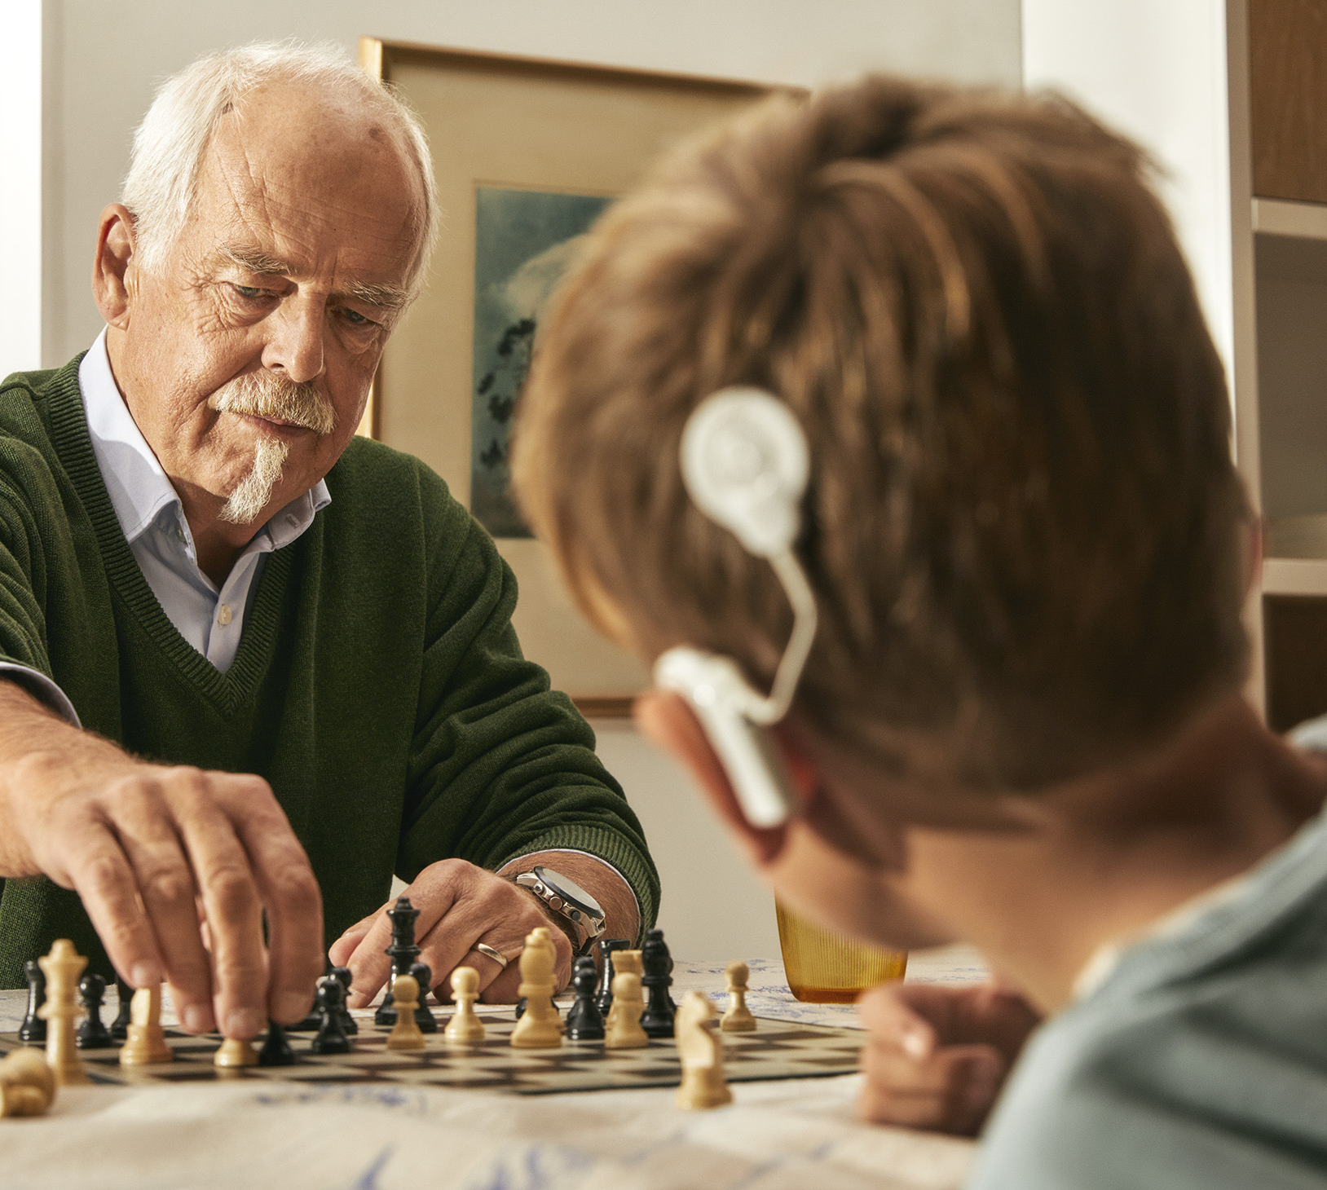

Hørsel
Inkludering – hørsel
Seniorrådgiver, Marit Winjor
Hørselshemmedes Landsforbund - HLF

Slide 47

Ikke like muligheter for elever med nedsatt hørsel
NTNU-rapport 2018 (Kermit):
Mangel på universell utforming, tilrettelegging og kunnskap i skolen
Får dårligere resultat
Har mindre sosial interaksjon
Ikke medvirkning til egen læring

Slide 48
Barn med nedsatt hørsel går under radaren
Barn med nedsatt hørsel og talespråk får med seg noe, men mye «glipper». På sikt mister de mye..
Hva må til:
Universell utforming, rom/bygg med god akustikk
Lærer må ha kunnskap om hørselstapet: lys, nærhet, se mot elev, hjelpemidler, visuell informasjon.
Digitale hjelpemidler må tekstes
Tekniske hjelpemidler, og kunnskap om bruken av dem
https://www.hlf.no/horselen-din/universell-utforming#11-utdanning

Slide 49
Tegnspråk
Inkludering – når eleven er tegnspråkbruker
Elisabeth Frantzen Holte, Interessepolitisk rådgiver
https://www.doveforbundet.no/

Slide 50
Litt om Norges Døveforbund
NDF en språkorganisasjon som jobber for at tegnspråk skal ha en sterk stilling i samfunnet. oppnå full deltakelse og likestilling i samfunnet for døve og hørselshemmede. Partipolitisk og religiøs nøytral organisasjon.
6000 døve/hørselshemmede og 25.000 som snakker tegnspråk.

Slide 51
Utdanning –Skole-inkludering
Opplever store utfordringer knyttet til sakkyndig vurdering, vedtak om tegnspråk. Lite kunnskap om tegnspråk fra PPT.
Utfordringene er blant annet mangelen på mulighet til å lære seg tegnspråk, mangelen på tegnspråklige miljøer og tegnspråklige skoler.
Tegnspråkundervisning skal utføres av kvalifiserte lærere -i nødstilfelle skal undervisning utføres av førstespråkbrukere, ikke tegnspråktolk.
Egenerfaring

Slide 52
Utfordringer
Opp-summering
Mangel på interkommunalt samarbeid
Kommuner som ikke dekker reiseutgifter og tapt arbeidsfortjeneste til foresatte
Inkludere døve betyr å få tidlig tilgang til tegnspråk
​

Slide 53
Inkludering - barn og unge med ADHD
ADHD
Mette Mebostad
Faglig rådgiver, ADHD Norge

Slide 54

Reguleringsvansker
  «Hjernens dirigent» – organisere, integrere og koordinere funksjoner i hjernen
  Styrer atferd, følelser, tanker og oppmerksomhet
Det handler ikke om å vite hva en skal gjøre, det handler om å gjøre det en vet
Notes:
Reguleringsfunksjoner kalles ofte for hjernens dirigent, for de skal organisere, integrere og koordinere andre funksjoner i hjernen. Reguleringsfunksjoner er også kalt selvregulering, egenledelsesfunksjoner eller eksekutive funksjoner.
Disse funksjonene er viktige for å styre atferd, følelser, tanker og oppmerksomhet. Uten disse funksjonene ville vi KUN handlet på automatikk og ut fra instinkter og intuisjon. Vi ville ikke klart å arbeide mot fremtidige mål og ville alltid valgt det som gav mest tilfredstillelse i øyeblikket, uten å tenke konsekvenser.
Personer med reguleringsvansker trenger ekstra hjelp, og tålmodighet fra menneskene rundt. Kall det gjerne en «ytre dirigent», altså noe eller noen som hjelper med organisering og struktur. For det handler ikke nødvendigvis om å vite hva en skal gjøre, men å faktisk gjøre det en vet.
Barn med ADHD fremstår som sosialt mer umodne enn sine jevnaldrende, en tommelfingerregel kan være å forstå situasjonen som at barnet er ca 30% yngre enn sin fysiske alder, til tross for at evnenivået er aldersadekvat. Barn og unge med ADHD trenger emosjonell støtte i større grad enn sine jevnaldrende, både når det gjelder avkoding og regulering.
1 min

Slide 55
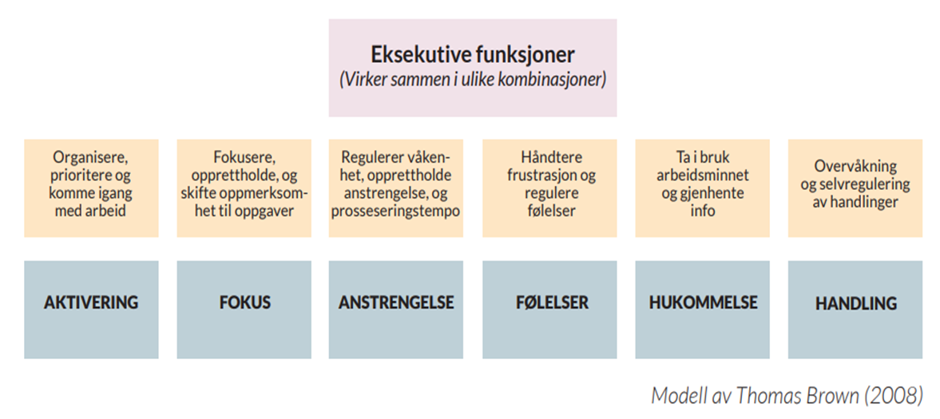
Eksekutive funksjoner som samarbeider i ulike kombinasjoner
Notes:
Det finnes flere som har laget modeller for å forstå dette med reguleringsfunksjoner og hvordan det funker hos oss mennesker. Thomas Brown er en av de. Han understreker at funksjonene gjerne kan virke sammen i ulike kombinasjoner. Ved for eksempel å løse et problem, må en kanskje ta i bruk både fokus, hukommelse og aktivering.
Reguleringsvansker opptrer gjerne ulikt fra person til person. Noen er rolige, grubler mye og er uoppmerksomme, andre kan være impulsive, risikosøkende og styrt av følelser. Vanskene kan også opptre på ulike arenaer, som på skole eller jobb, og hjemme.
Reguleringsvansker medfører vansker med mange ting som det gjerne knyttes moral til. Personer med disse vanskene blir ofte møtt med kjeft, irettesettelser og latterliggjøring. Det som egentlig er symptomer på ulike tilstander knyttet til reguleringsvansker kan bli tolket som uvilje, latskap og dårlig moral. Å bli møtt på denne måten kan gi dårlig selvtillit, skamfølelse, stigmatisering og gjentatte opplevelser av manglende mestring.
Vansker med å regulere følelser kan føre til at små bagateller kan utløse store følelser. Vansker med impulshemming kan føre til at en handler før en tenker, og ofte velger det som gir umiddelbar tilfredstillelse, selv om det er negativt på lang sikt. Manglende fleksibilitet kan føre til vansker med overganger, endringer i planer og å tilpasse oss nye situasjoner, og at en ofte tolker ting svart-hvitt og uttrykker seg bastant. Vansker med å overvåke og evaluere oss selv og det vi gjør kan føre til at en ikke sjekker om en har forstått noe på riktig måte og dermed oppstår misforståelser. Det kan også føre til utfordringer med å evaluere oss selv i sosialt samspill, som det å ta små hint og justere oss deretter.
2 min

Slide 56
Hvordan Inkludere barn og unge med ADHD?
• Kunnskap om reguleringsutfordringer
• Åpenhet og trygge relasjoner
• Tydelige strukturer og rammer
Notes:
Trygge samtaler og gode relasjoner er avgjørende for å finne ut hvilke type støttetiltak den enkelte trenger – hvilke normer og regler gjelder i de ulike situasjonene?
Barn og unge med ADHD har ofte lav selvfølelse og selvtillit pga mange negative erfaringer både i sosiale situasjoner og i læringssituasjoner.
Det kreves trygge rammer og tillit for å tørre og prøve, igjen og igjen.
Forskning viser at barn og unge med ADHD har opplevd flere negative kommentarer enn sine jevnaldrende, lærer på sin side opplever lavere emosjonell tilknytning til elever med ADHD. Foresatte til barn med ADHD rapporterer om høyere stress i sin relasjon med barnet.
Forbyggende tiltak og kunnskap man bør ha:
Barn/unge som klarer å gjenkjenne og å utrykke hva de har behov for har større muligheter i å bli forstått og bli møtt i følelsene de står i. Kunnskap og aksept for utforingene barnet har er avgjørende om den voksne skal kunne lykkes. Vi må FORSTÅ at barnet/ungdommen gjør så god det kan, og at uønsket atferd er tegn på at barnet trenger støtte.
Tydelig struktur, tydelige forventninger, og justeringer etter dagsform
Konkret tiltak og veiledning – som å takle frustrasjon og konflikter i møte med andre, bruk gjerne hjelpe spørsmål.
Bruk tid på å forklare og veilede ungdommen
Når vi snakker om forventninger til ulike aktiviteter/situasjoner, vær konkret:
Hva skal skje?
Hvordan tar jeg kontakt med andre?
Hvordan kan jeg regulere følelsene mine? Plan B
Bruk tid på å forklare og veilede
Ha realistiske forventninger!
2 min

Slide 57
Inkludering av elever med utviklingshemming
Utviklings-hemming
Monika Andersen, sentralstyremedlem
Norsk forbund for utviklingshemmede

Slide 58
Hva skal til når det gjelder inkludering i skolen for elever med en utviklingshemming
De som er en del av fellesskapet i barnehagen er mer inkludert i resten av utdanningsforløpet. Fokus på hele utdanningsforløpet fra barnehage.
Mer praktisk læring i skolen er en arbeidsmetode for å inkludere elever med utviklingshemming.
Det som funker for en er oftest en fordel for alle. Samt at god inkludering fungerer positivt for alle.

Slide 59
Hva skal til
Inkludering handler ikke om ressurser, men om andre holdninger til inkludering, organisering av undervisningen og andre prioriteringer.
Slutte med å undervurdere og ha lave forventninger. De vil ikke lage vafler, de vil lære.
Sikre at de som treng mest, ikke får minst. For eksempel hyppig bruk av ufaglærte og lærlinger.

Slide 60
Råd til Råds-med-lemmer
Sørge for at når planer skal skrives slik som temaplan for gode barnehager og skoler må man sikre at barn med utviklingshemming er en del av planen.
Sørge for at alle gjelder alle i planene som vedtas.
Når tilstandsrapporter skal skrives er det viktig at tilstanden til hvordan elever med utviklingshemming også er skissert.
Etterspør hvordan det jobbes med faget « livsmestring» i skolene i din kommune.
Sikre at barn med utviklingshemming er en del av «plan for overgang mellom barnehage- skole».
​

Slide 61
PAUSE
10 MINUTTER

Slide 62

Noen viktige områder for elever med ulike funksjonsnedsettelser

Slide 63
Nye rettigheter i skolen
Rett til personlig assistanse
Rett til individuelt tilrettelagt opplæring (ito)
Rett til fysisk tilrettelegging og tekniske hjelpemiddel
Notes:
§ 11-6 Individuelt tilrettelagt opplæring: Elevar har rett til individuelt tilrettelagd opplæring dersom dei treng det for å få tilfredsstillande utbytte av opplæringa. I vurderinga av kva for opplæringstilbod som skal givast, skal det særleg leggjast vekt på utviklingsutsiktene til eleven. Opplæringstilbodet skal utformast slik at det samla kan gi eleven tilfredsstillande utbytte av opplæringa samanlikna med andre elevar og i tråd med dei opplæringsmåla som er realistiske for eleven.
Personlig assistanse: praktisk hjelp og bistand frå ein person (assistent) som kan følgje med og hjelpe eleven i skolekvardagen. Assistansen kan variere både i omfang og oppgåver og kan til dømes vere hjelp til å følgje med i opplæringa, sosiale aktivitetar i friminuttet, kommunikasjon, flytting, bering av sekk og utstyr, av- og påkleding, måltid og toalettbesøk.
§ 11-5 Fysisk tilrettelegging og tekniske hjelpemidler
Elevar har rett til dei tekniske hjelpemidla og den fysiske tilrettelegginga dei treng for å kunne delta i opplæringa og få tilfredsstillande utbytte av ho. Elevane har også rett til nødvendig opplæring i bruk av slikt utstyr
Forarbeider: Slik tilrettelegging kan mellom anna omfatte tekniske hjelpemiddel, inventar, teknisk utstyr og programvare og nødvendig opplæring for at eleven skal kunne bruke utstyret. Om eleven har behov for opplæring i bruk av tekniske hjelpemiddel, må vurderast ut frå både medisinfagleg og skolefagleg kunnskap og erfaring. Dessutan har det betydning kva eleven og foreldra meiner, og det beste for eleven skal vere eit grunnleggjande omsyn
Bakgrunn:
individuelt tilrettelagd opplæring knyter seg direkte til opplæring i fag og den overordna delen av læreplanverket.
Personleg assistanse, fysisk tilrettelegging og tekniske hjelpemiddel knyter seg i utgangspunktet ikkje direkte til opplæring i fag, men er ein føresetnad for at elevane skal få utbytte av opplæringa.
Ei deling vil gjere det enklare for skolane å oppfylle kompetansekrav – tydelegare skille mellom der det krevst lærarkompetanse, og oppgåver andre enn lærarar kan gjere.
Tydelegare skilje mellom det som knyter seg til måla for opplæringa og det som ikkje gjer det.
Alle rettane får nye namn:
Personleg assistanse, fysisk tilrettelegging og tekniske hjelpemiddel står ikkje direkte i lovteksten nå, men er ein del av spesialundervisninga i § 5-1 og inngår som eit tiltak i vedtak om spesialundervisning
Spesialundervisning blir til individuelt tilrettelagd opplæring
meiner at omgrepet «spesialundervisning» kan opplevast stigmatiserande og bidra til ekskludering
ligg også nærmare omgrepa i likestillings- og diskrimineringslova, som kan overlappe noko

Slide 64
Tilpasset opplæring
Lærerne skal følge med, og melde fra til rektor hvis en elev ikke har tilfredsstillende utbytte av opplæringen. Da må skolen sette i verk tiltak
Om tiltakene viser seg å ikke være tilstrekkelige, kan eleven trenge individuell tilrettelegging av opplæringen eller andre ting, eller tilbud om intensiv opplæring
Intensiv opplæring (gjelder 1.-4. trinn) skal settes inn raskt, og kan gis som eneundervisning hvis det er best
Om dette ikke er nok, skal skolen henvise videre

Slide 65
Kommunen/ fylkeskommunen skal fatte vedtak eller hente inn ei vurdering frå PPT
PPT skriv sakkunnig vurdering
Kommunen/ fylkeskommunen skriv vedtak
Tilpassa opplæring og intensiv opplæring
Skolen skriv individuell opplæringsplan (IOP)
Saksgangen for tilrettelegging
Skolen følgjer med på elevane og vurderer om dei har tilfredsstillande utbytte av opplæring
Skolen gjennomfører og evaluerer (årsrapport)
Notes:
Denne figuren er meint å illustrere saksgangen for tilrettelegging. Første fasen handlar om plikta til å følgje med på elevane og deira utvikling, den andre fasen handlar om tilpassingar innanfor ordinær opplæring, og siste fasen gjeld saksgangen i dei tilfella eleven ikkje får tilfredsstillande utbytte av opplæringa
I det vidare vil kvar enkelt fase bli nærmare gjennomgått.

Slide 66
Andre rettigheter
ADL (hjelp til på- og avkledning, hjelp i forbindelse med å lage og spise mat, toalettbesøk og annen trening i dagliglivets gjøremål)
Alternativ og supplerande kommunikasjon (ASK) – elever har rett til å få bruke egnede kommunikasjonsformer og -middel i opplæringa
Opplæring i og på tegnspråk (hørselshemmede) og i punktskrift (blinde og sterkt synshemmede)
Gratis skoleskyss (og SFO/AKS) og skoleturer i regi av skolen
Sterkere rett til å få undervisning av pedagoger eller tilsvarende, ikke assistenter

Slide 67
Kommunenes plikt til samordning/samarbeid
Instanser rundt barnet og familien har plikt til å samarbeide og samordne støtten – gjelder også skolen.
Plikten gjelder i tillegg til skole, barnehage og PPT (pedagogisk-psykologisk tjeneste), for bl.a helse- og omsorg, spesialisthelsetjenesten, barnevern, NAV, psykisk helse og rus, bostedtilrettelegging.
Samarbeidet skal være helhetlig, i tråd med barnets beste, og tverrfaglig og –sektorielt for å sikre at barnet får riktig oppfølging og at familien får nødvendig støtte.
Samarbeidet skal være koordinert (koordinator skal utpekes), og det skal utarbeides individuelle planer som tar hensyn til barnets behov.

Slide 68

Overganger
Robyn Grøndahl, robyn.grondahl@ffo.no
Maren Hagen Fuglesang, maren@ungefunksjonshemmede.no

Slide 69
Opplæringsloven​
§ 4-7.Overgangen frå barnehagen til skolen​
Kommunen skal sørgje for at barna får ein trygg og god overgang frå barnehagen til skolen og skolefritidsordninga.​
​
§ 9-5.Overgangen frå grunnskolen til den vidaregåande opplæringa​
Fylkeskommunen skal sørgje for at elevane får ein trygg og god overgang frå grunnskolen til den vidaregåande opplæringa. Kommunen skal samarbeide med fylkeskommunen om overgangen.

Slide 70
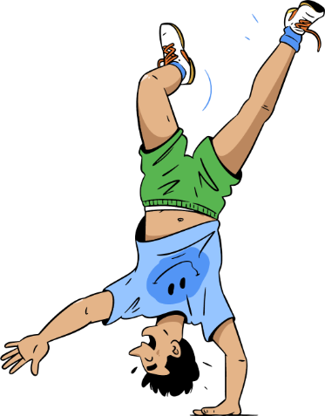
Barrierer: Dårlig informasjonsflyt og manglende kontinuitet​
Viktig informasjon om tilretteleggingsbehov går tapt i overgangen​
Utfordringer med koordinering mellom ulike instanser​
Krever god planlegging ​
Medvirkning​
Tiltak settes i gang for sent

Slide 71

Barrierer: Usynlig arbeid​​
Må ofte selv ta ansvar for å forklare sine behov og sin situasjon gjentatte ganger​
Elevene får for lite råd og bistand i overgangene​
Utmattende og demotiverende​

Slide 72

Barrierer: Faller gjennom sosialt og faglig
Følelse av utrygghet i nytt sosialt miljø​
Økende grad av segregering​
«Vente og se»-holdning i det faglige

Slide 73

Barrierer: Mangelfull struktur​
Forskjell på rettigheter på papir og i praksis​
Store variasjoner i og mellom kommuner og fylkeskommuner ​
Trengs systematisk arbeid på tvers​

Slide 74
Tips til
råds-arbeidet
Be kommunen eller fylkeskommunen..​
sikre at læremateriell er klart til skolestart, også for elever som trenger alternative læremidler.​
  Opplæringsloven §11-14​
​
sikre at skolebygg og uteområder er tilgjengelige. ​
  Opplæringsloven §12-7​
​
sikre at det finnes arenaer for samarbeid og verktøy for å sikre trygge og gode overganger mellom skolenivåer. ​
​
Sjekk ut Gode råd og det som står om å være en pådriver for samhandling og koordinering​

Slide 75
Tips til
råds-arbeidet i kommunale råd
Rådet kan etterspørre hvordan kommunen sørger for at barnehagene samarbeider godt med skolene når barn med funksjonsnedsettelser skal forberede skolestart, og hvordan det sikres gode overganger fra barnehage til barneskole, til ungdomsskole.​
​

Slide 76
Tips til råds-arbeidet i fylkes-kommunale råd
Rådet kan etterspørre hvilket samarbeid det er mellom ungdomsskolen og videregående, spesielt der det er behov for individuelt tilrettelagt opplæring.​
​
Rådet kan etterspørre hvordan de videregående tilbudene i fylket legger til rette for høyere utdanning. Vitnemål er som regel inngangsporten for å komme inn. Alt for mange elever med funksjonsnedsettelser får fritak i fag og fullfører ikke videregående.​
​
Rådet kan etterspørre hvordan tilbudet er for funksjonshemmede når det gjelder god rådgivning om videre utdanning og om å komme inn i arbeidslivet.​
  Veien etter VGS - Unge funksjonshemmedes veileder​

Slide 77

Fra praksisfeltet –inkludering i videregående opplæring
Prosjektleder Bente Døsen
Rogaland fylkeskommune

Slide 78

Forslag til sak i rådene om inkluderende skole

Slide 79

Bruk Gode råd-siden
1. Grunnleggende om rådet
2. Arenaen og regelverket
3. Arbeidet i rådet
4. Samarbeidet, rådgivningen og nettverket
5. Rettigheter og plikter
- hvordan finne fram og hvor få hjelp?
6. Aktuelle tema i kommunale råd
7. Aktuelle tema i fylkeskommunale råd

